Slide 1
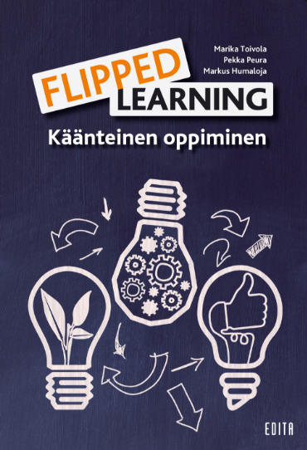
Arviointi apuna
oppimiskulttuurin rakentamisessa
Osaavat opettajat, onnelliset oppilaat
Kuopio, 18.9.2017
Marika Toivola
mrstoivola@gmail.com,
www.flippedlearning.fi, www.mrstoivola.puheenvuoro.uusisuomi.fi

Slide 2
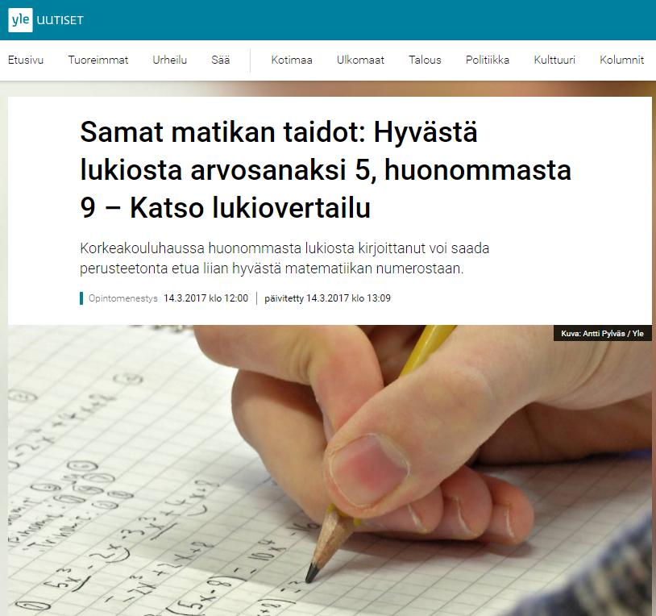
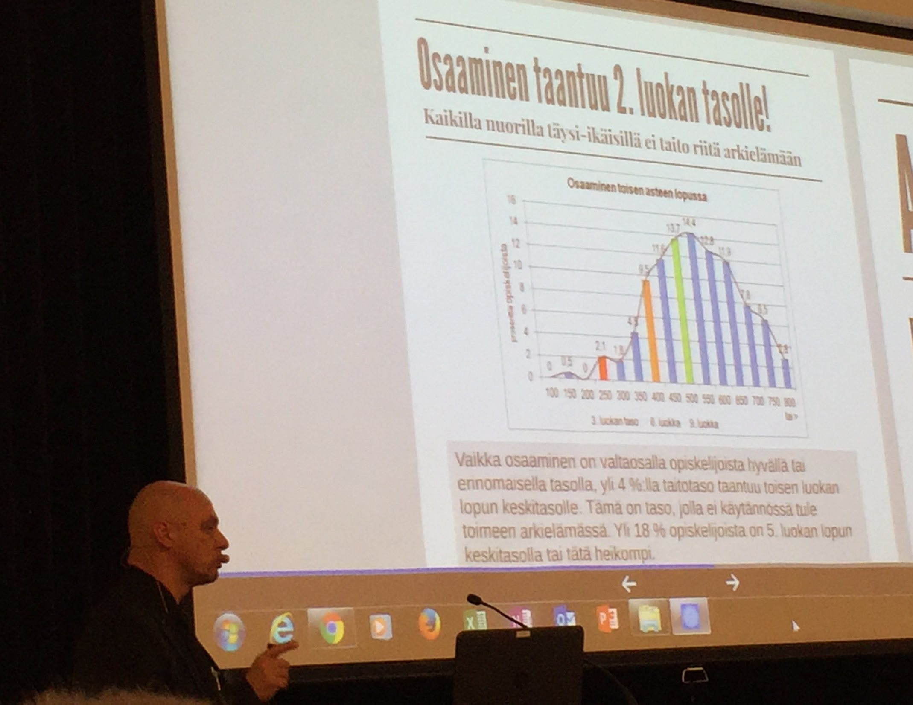
Riittävätkö nämä perusteluksi sille, että on lupa ajatella oppimista ja arviointia uusiksi?
Jari Metsämuuronen, Matematiikan pitkittäisarvioinnin julkistamistilaisuus

Slide 3
”Oppilaan arvioinnilla pyritään ohjaamaan ja kannustamaan opiskelua sekä kehittämään oppilaan edellytyksiä itsearviointiin. Oppilaan oppimista, työskentelyä ja käyttäytymistä tulee arvioida monipuolisesti.” (Perusopetuslaki 22 §)
Ylioppilastutkintolautakunnan tehtävä on arvostella eli mitata oppimista!
Arvioinnilla on kaksi toisiaan täydentävää tehtävää:
Formatiivinen arviointi (oppimista edistävä ja ohjaava tehtävä)
Summatiivinen arviointi (oppimisen todentaminen)
Hyvä
Huono
Mieti formatiivisen arvioinnin näkyväksi tekemistä. Sen ei ole tarkoitus muuttua summatiiviseksi arvioinniksi.

Slide 4
Summatiivinen ja formatiivinen arviointi
Oppimisen todentaminen tehdään suhteessa OPS:n antamiin kriteereihin, jotka on konkretisoitava oppilaille. Vaikka kriteerit ovat kaikille samat, mittareiden ei tarvitse olla kaikille samoja.
Opettajan kannalta formatiivisen arvioinnin tärkein tehtävä on tukea sitä oppimiskulttuuria joka luokassa pyritään saavuttamaan. Arviointi on myös erinomainen työkalu eriyttämiseen, tuen tunnistamiseen sekä opettajan oman työn reflektointiin.
Oppilaan kannalta formatiivisen arvioinnin tärkeimmäksi anniksi nousee palaute sekä itseohjautumisen tukeminen itsearvioinnilla sekä vertaisarvioinnilla.

Slide 5
Käänteisessä oppimisessa (flipped learning) on kyse oppilaskeskeisestä oppimiskulttuurista, jossa oppimista tarkastellaan yksittäisen oppilaan edellytysten kannalta, ei samana kaikille. Opettaja on luokassa oppimisen valmentaja (ja tuomari).
Perinteisellä opetuksella tarkoitan opettajajohtoista opetusta, jossa opettaja käy asian koko luokan kanssa yhteisesti ja opetus etenee opettajan määräämässä tahdissa. Perinteinen opetus voi olla hyvinkin oppilaslähtöistä ja oppilaita aktivoivaa.

Slide 6
Käänteinen oppiminen on väylä oppilaskeskeiseen oppimiskulttuuriin
Oppilaan itseohjautuminen kasvaa
Opettajan kontrolli kasvaa
Opettajakeskeinen
oppimiskulttuuri
FLIPPED
CLASSROOM
FLIPPED
LEARNING
Oppilaskeskeinen
oppimiskulttuuri
Opetusmetodi
Flippaus tapahtuu sen suhteen mitä tapahtuu luokissa ja mitä kotona.
Oppimisen ideologia
Opettaja totuttaa oppilaat omaehtoiseen ja oma-aloitteiseen oppimiseen sekä tukee valinnanvapautta myös pedagogisessa mielessä.
Käänteinen oppiminen on muutosteoria

Slide 7
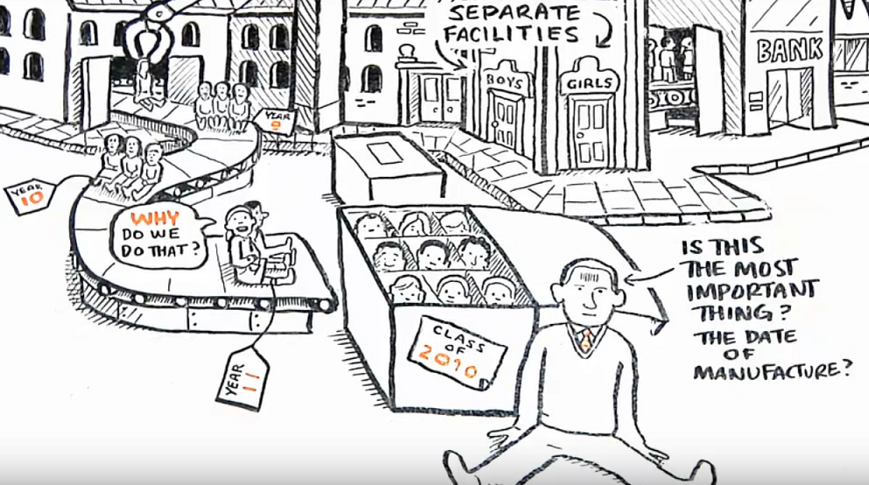
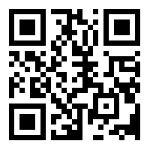
Ken Robinson: Changing education paradigms
https://www.youtube.com/watch?v=zDZFcDGpL4U

Slide 8
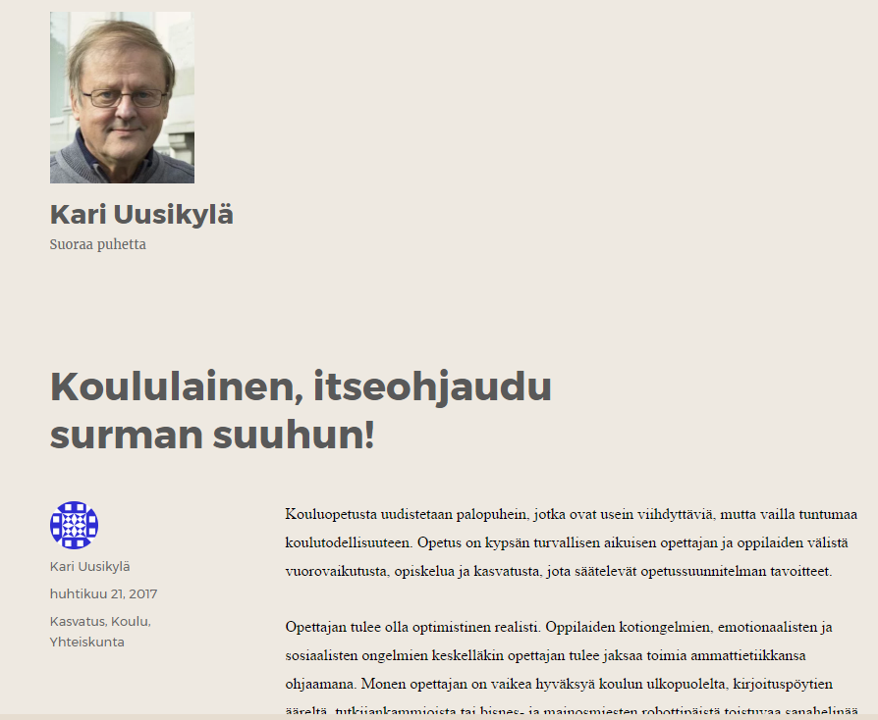
Itseohjautuvuuden tukeminen ei ole opettajille mikään valinta, vaan velvollisuus, jonka meille antaa niin perusopetuslaki kuin lukiolakikin.

Slide 9

Melbournen kasvatustieteen professori John Hattien “Visible learning” (2009) on meta-analyysi 800:sta tutkimuksesta (aineistona yhteensä 80 miljoona oppilasta), jossa on tutkittu eri tekijöiden yhteyttä oppimistuloksiin.
Parhaiten oppivat oppilaat, jotka osaavat arvioida omaa osaamistaan suhteessa saavutettavana olevaan tavoitteeseen.
Oppilaan kannalta merkityksellisin on opettaja, joka auttaa oppilasta uskomaan omaan kyvykkyyteensä oppia.
"Visible Teaching and Learning occurs when teachers see learning through the eyes of students and help them become their own teachers."
Oppimisen (huom! ei osaamisen) näkyväksi tekemisessä auttaa, kun oppiminen on ensisijainen päämäärä; oppiminen on sopivasti haastavaa; edistyminen suhteessa tavoitetasoon tiedetään; taustalla on harkittu suunnitelma tavoitteeseen pääsemiseksi; palautetta annetaan ja sitä vaaditaan ja kun oppimisessa vuorovaikuttavat aktiiviset, intohimoiset ja oppimiseen sitoutuneet ihmiset.

Slide 10
Mitä on itseohjautuminen?
Itseohjautuvuudella tarkoitetaan oppilaan kykyä ohjata ja arvioida omaa oppimistaan. Itseohjautuvuutta oppimisessa ja sitä kautta sisäistä motivaatiota edistää oppilaan mahdollisuus päättää, milloin tarvitsee ohjausta, kannustava palaute sekä ei-autoritaarinen yhteistyöhenkinen ilmapiiri (Ryan & Deci 2000). (ITSEARVIOINTI)
Itseohjautumisen kehitysvaihe tunnetaan nimeltä yhteisohjautuminen, joka painottaa oppilaan metakognitiivisia sekä ohjatun oppimisen tukemisen kokemuksia sosiaalisessa vuorovaikutuksessa (McCaslin, 2009; Volet, Vauras & Salonen, 2009). (VERTAISARVIOINTI)
Itseohjautuvuus ei ole taito, jotka oppilaalla joko on tai ei ole. Itseohjautuvuus tulee nähdä jatkumona, jatkuvasti kehitettävissä olevana kyvykkyytenä.

Slide 11

Itsearviointi ja vertaisarviointi apuna itseohjautumisessa
Itsearvioinnissa on kyse oman oppimisprosessin valvomisesta ja oppimisen tukemisesta. Se pohjautuu oppilaiden asettamiin tavoitteisiin (kriteeriperustaisuus) ja valintoihin.
Vertaisarvioinnissa on kyse toisten oppimisen tukemisesta. Siinä oppilaat oppivat olemaan kriittisiä ja tekemään johtopäätöksiä sen perusteella, mitä toiset pitävät hyvänä tai huonona.

Slide 12
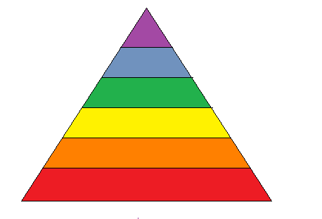
Bloomin taksonomia käänteisen oppimisen taustalla
Positiiviset tunteet edesauttavat luovia prosesseja.
Korkeamman tason ajattelutaidot
Luominen
Arvioiminen
Analysoiminen
Soveltaminen
Negatiiviset tunteet on yhdistettävissä pyrkimykseen muistaa asioita ja omaksua rutiineja.
Ymmärtäminen
Muistaminen
Itseohjautuvuuden kannalta keskeisiä tunteita ovat uteliaisuus, arvoituksellisuus, hämmennys, turhautuminen, ilo, riemu, tyytyväisyys, ahdistus sekä epätoivo (Hannula, 2014).

Slide 13
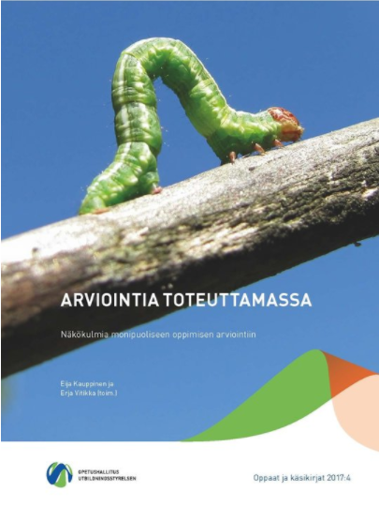
Käänteinen oppiminen ja oppimisen aikainen arviointi matematiikassa
Koska arviointi ohjaa vahvasti oppilaiden oppimista, tulee se nähdä yhtenä tärkeimmistä opettajan työkaluista oppimiskulttuurin rakentamisessa. Sosiokonstruktiivista oppimiskulttuuria ei tueta tukeutumalla behavioristisiin oletuksiin oppimisesta ja arvioinnista. Behavioristisen oppimis- ja arviointinäkemyksen suosioon opettajien keskuudessa on vaikuttanut niiden selkeys ja helppo sovellettavuus sekä mielikuva arvioinnin reiluudesta ja objektiivisuudesta.

Slide 14
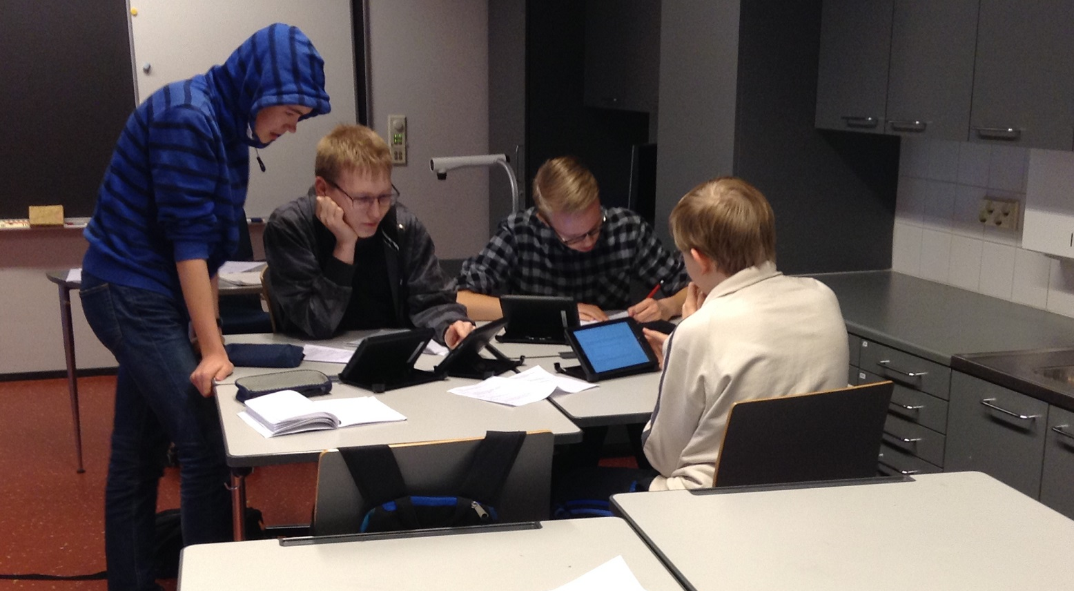
© MarikaToivola

Slide 15
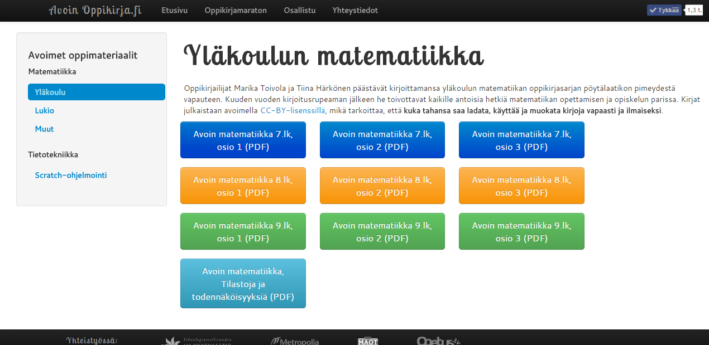
Oppimateriaalin on oltava voimakkaasti ylöspäin eriytetty, jotta voit hyödyntää matemaattisesti innostuneita oppilaita oppimiskulttuurin kehittämisessä.
Itseohjautuva oppija on parhaimmillaan korvaamaton oppimisresurssi muille yhteisössä oppijoille.

Slide 16
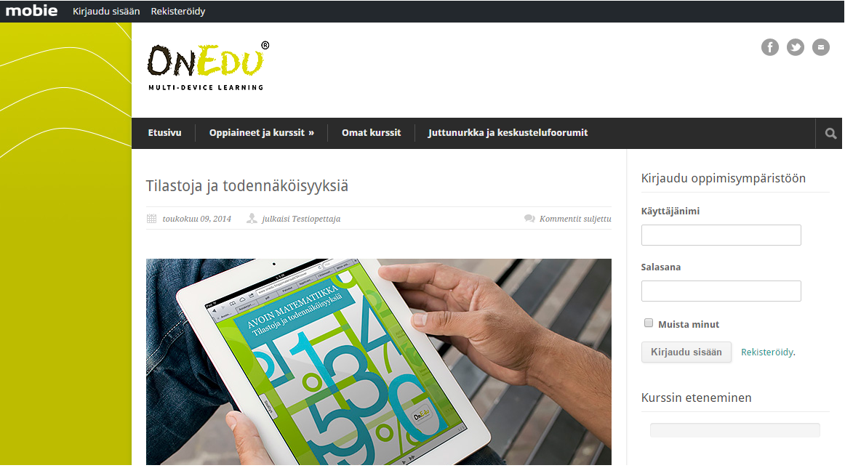

Slide 17
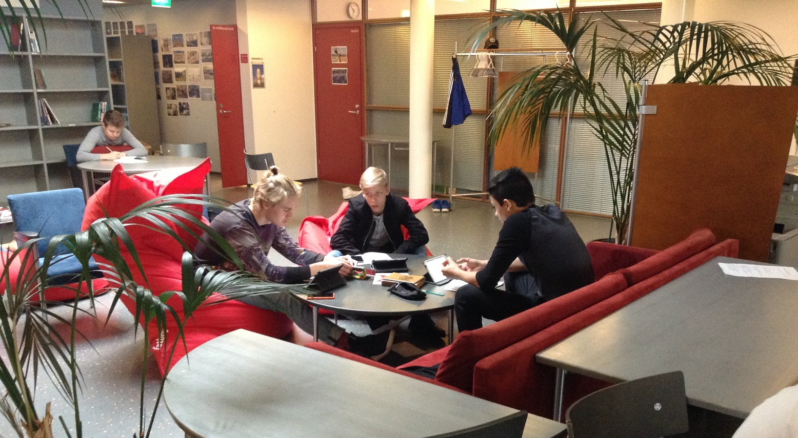
"Opiskelijoiden näkökulmasta opettajan omat videot tuovat varmuutta opiskeluun. Muiden videoista saattaa oppia ”vääriä asioita” tai jotain, joka menee kurssin alueen ulkopuolelle. Lisäksi ne lisäävät turvallisuuden tunnetta: videoilla opettaa sama opettaja kuin luokkahuoneessa.” (Mehtälä, 2016)
© Marika Toivola

Slide 18
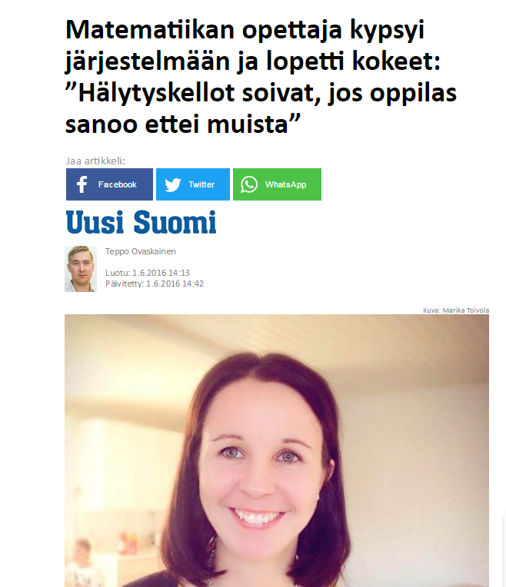
Jotta pääsisin eroon muistamisen ongelmasta, sovin oppilaiden kanssa, että kokeisiin ei saa lukea.
Tämä osaltaan auttoi oppilaita luottamaan siihen, että en rankaise heitä virheistä.

Slide 19
Mitä arvioinnilta yleensä odotetaan?
On reilua kysyä ainoastaan niitä asioita, joita on opetettu.
Seurauksena saattaa olla mielikuvan muodostuminen, että matemaattinen osaaminen tarkoittaa muistamista, miten kussakin tilanteessa tulee toimia.
Tuttuihin opettajan toimintatapoihin pohjautuvat Mastery learning -tyyppiset kokeet eivät tue sellaista matemaattista osaamista, joka on oppilaiden itsensä kehitettävissä ja siirrettävissä uusiin yhteyksiin (Kilpatrick, 2014; Niss & Jablonka, 2014; Shepard, 2005).
Tosielämän ja koulumaailman matemaattiset ongelmat eivät kohtaa. Tosielämässä ongelmiin on usein olemassa toivottu ratkaisu, johon matematiikan avulla etsitään useita vaihtoehtoisia reittejä ja pohditaan näiden käyttökelpoisuutta. Kouluongelmissa puolestaan oppilaille annetaan valmiina matemaattisen ajattelun malli tai matemaattinen kaava, jonka käyttöä harjoitellaan opettajan toimintaa seuraamalla.

Slide 20
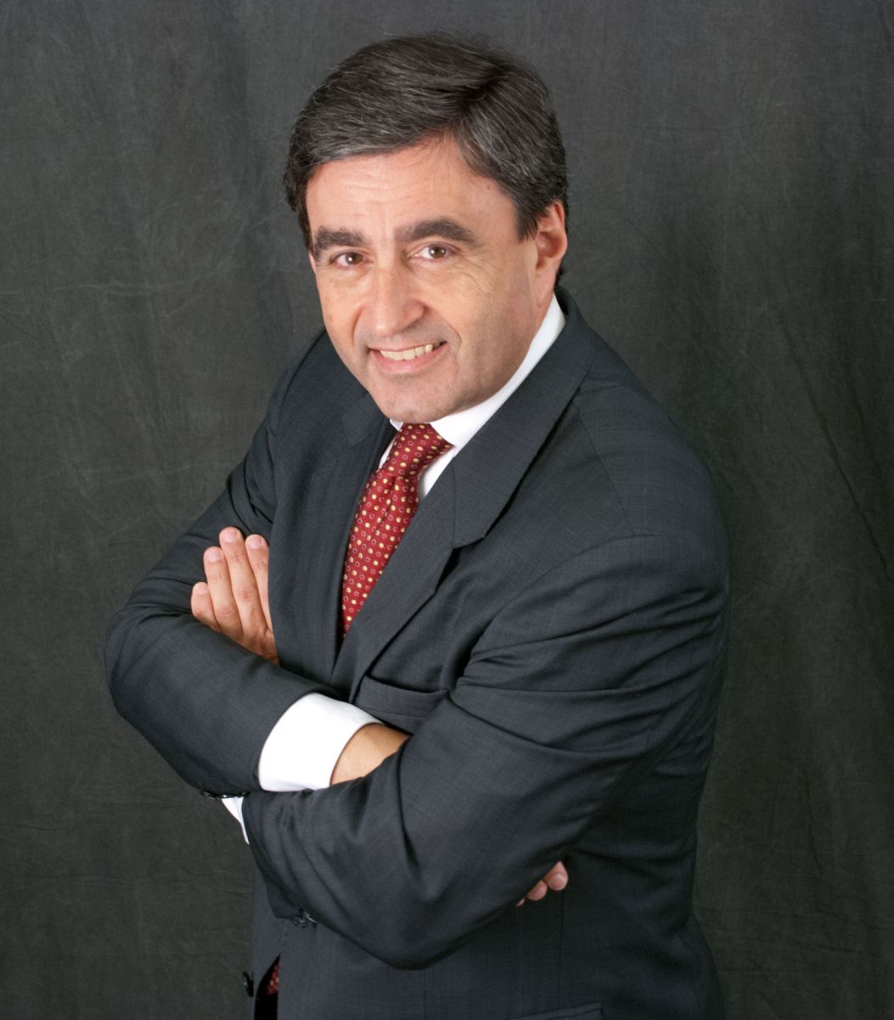
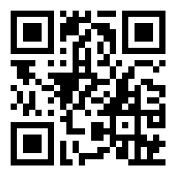
Mitä arvioinnilta yleensä odotetaan?
Arvioinnissa pitää pyrkiä objektiivisuuteen.
Ainoastaan Bloomin taksonomian alimman tason taitoja voidaan arvioida objektiivisesti.
“Assessment: The Silent Killer of Learning”
- Eric Mazur, Harvardin yliopiston fysiikan professori,
flipped learning oppimiskulttuurin esi-isä

Slide 21
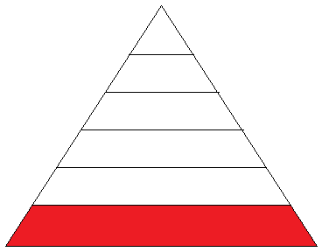
Miksi me yritetään kokeella mitata sitä, mitä todellinen oppiminen ei ole?
Luominen
Arvioiminen
Analysoiminen
Soveltaminen
Ymmärtäminen
Muistaminen

Slide 22
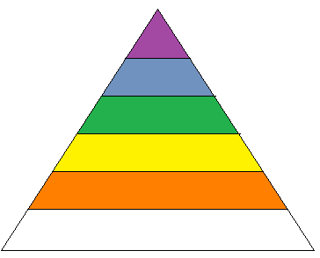
Formatiivinen arviointi on joustava prosessi. Sen ei ole tarkoitus olla työkalu, joka tuottaa arvosanan.
Oppimisympäristön tulee olla sellainen, joka antaa oppilaalle tilaa toimia saamansa palautteen pohjalta. Luovuus tuskin kulkee ennalta suunniteltua reittiä ja vaatii siten monipuolisia arviointikäytänteitä. Lisäksi, jos arviointi on ainoastaan opettajalähtöistä, on vaikea havainnoida oppilaiden voimaantumista ja itseohjautumisen taitojen kehittymistä.
Luominen
Arvioiminen
Analysoiminen
Soveltaminen
Ymmärtäminen
Muistaminen
Opettajan kannalta arvioinnin tärkein tehtävä on tukea sitä oppimiskulttuuria, jonka opettaja haluaa saavuttaa.

Slide 23
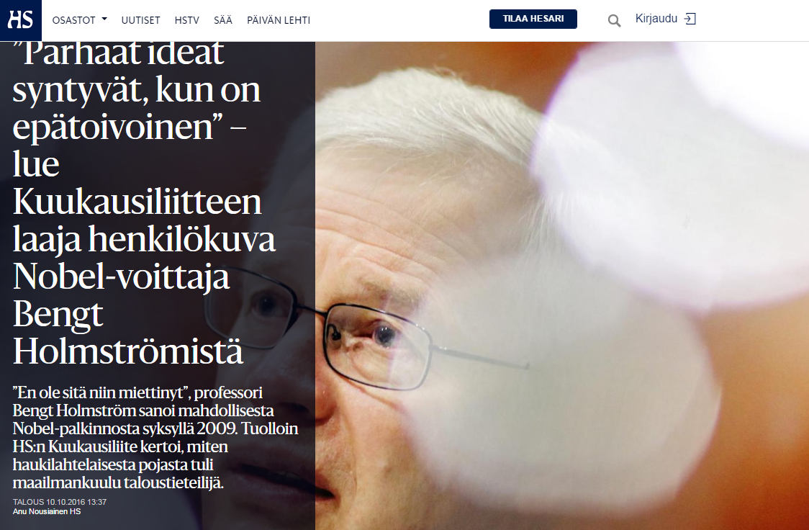
Holmström puhuu lämmöllä amerikkalaisesta professoristaan, jota Helsingin sanomat siteeraa seuraavasti: ”Oli ollut vaikea tentti. Holmström oli yrittänyt todistaa matemaattisesti jotain, mutta pitkä polku oli lopulta johtanut umpikujaan. Hän kirjoitti tenttipaperiin, että ei, tämä ei nyt tainnut mennä näin. Kun tenttivastaukset palautettiin, Holmströmin paperissa luki: Jos Jumala olisi ollut ollenkaan oikeudenmukainen, argumentointisi olisi pitänyt toimia. Tärkeintä oli sittenkin ollut matka, ei perille pääseminen. Tästä matkasta professori oli antanut opiskelijalleen täydet pisteet.”
Holmström intoutuu muistelemaan opettajaansa DeLeeuwia, joka ensimmäisenä päivänä antoi opiskelijoille luettavaksi matematiikan kirjan, jonka pohjalta oli tarkoitus aloittaa keskustelu reaalianalyysistä. Persoonallista oli myös antaa oppilaiden tehdä töitä väärän olettamuksen eteen nauttien oikeana olemisen illuusiosta kunnes päätyivät umpikujaan. DeLeeuwin opetusmetodi oli Holmströmin mielestä briljantti.
DeLeeuwin opetusmetodi tavoittaa OPS:n syvimmän olemuksen. Oppimisen kannalta keskeisiä ovat oppilaan ajattelun aktiivisuus, oppimisprosessin itseohjautuvuus sekä oppimisen vapaus.

Slide 24
Arvioin,
koska haluan saavuttaa oppilaiden ja heidän vanhempiensa luottamuksen.
koska haluan auttaa oppilasta saavuttamaan tavoitteensa.
koska haluan auttaa oppilasta ottamaan vastuuta oppimisestaan.
koska haluan auttaa oppilasta itseohjautumaan.
koska haluan auttaa oppilasta näkemään luokkatoverit oman oppimisensa voimavarana.

Slide 25
Kun tarkoitus on auttaa eikä arvostella,
arvioinnissa ei ensisijaisesti tule pyrkiä objektiivisuuteen. Kaikkien osaamista ei tarvitse mitata samoilla mittareilla eikä samojen suoritteiden kautta. Opettaja saattaa toisinaan myös olla kanssaoppija oppilaan rinnalla, mikä parhaimmillaan avartaa opettajan näkemystä myös arvioinnin mahdollisuuksista. Numeroarvosanat sopivat huonosti laadulliseen arviointiin.
arvioinnin reiluus tulee siitä, että kaikki oppilaat haastetaan tasollaan.
10
Matemaattisesti taitavat oppilaat osoittavat esimerkillään, mitä on matemaattinen osaaminen. Se on kykyä haastaa itseään, tehdä virheitä, kysyä, sekä kykyä olla vuorovaikutuksessa muiden kanssa.
8 - 9
7

Slide 26
Käänteisessä oppimisessa ja sitä tukevassa arviointikulttuurissa on kyse pitkäjänteisestä oppilaskeskeisen oppimiskulttuurin rakentamisesta, joka edellyttää opettajan ja oppilaan välistä kunnioitusta ja luottamusta.

Slide 27

Kasvatuskumppanuus
Jos flippaat, tietäähän vanhemmat, mitä teet ja miksi?
Jokainen vanhempi haluaa, että hänen lapsensa nähdään yksilönä ja hänen erinomaisuutensa huomataan.
Äitinä ihastuin Englantilaiseen koulusysteemiin.

Slide 28
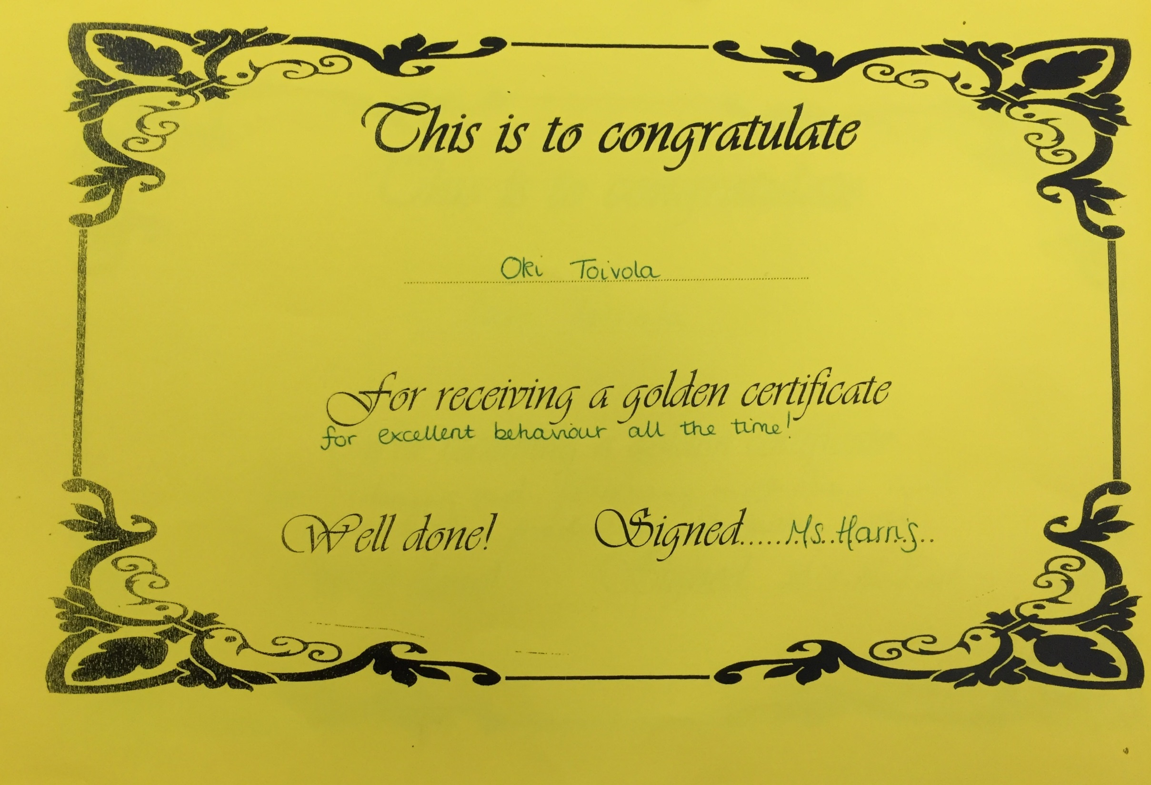

Slide 29
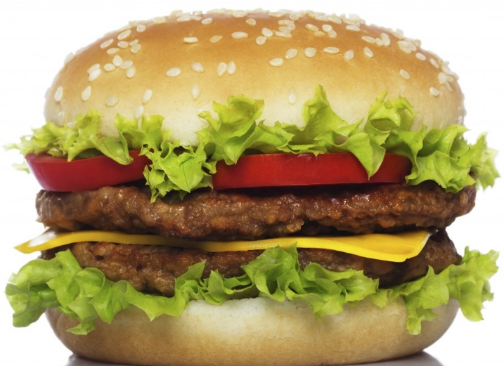
Positiivisuus on valtava voimavara oppilaan oppimiselle sekä opettajan työssä jaksamiselle
Englannissa opettajat tietoisesti pyrkivät olemaan antamatta negatiivista palautetta.
Jos opettaja ei lukukauden aikana pysty sanomaan jokaisesta oppilaasta jotain positiivista, lienee syytä tutustua oppilaisiinsa paremmin.

Slide 30
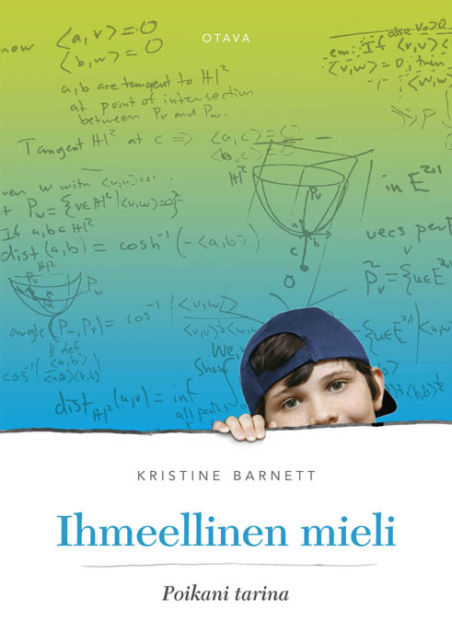
”Kristine Barnettin pojalla on valokuvamuisti ja korkeampi älykkyysosamäärä kuin Einsteinilla, ja hän on matemaattisesti poikkeuksellisen lahjakas. Kun Jacobin autismi todettiin hänen ollessaan kaksivuotias, äidille sanottiin, ettei poika koskaan opi solmimaan kengännauhojaan. Yhdeksänvuotiaana Jacob alkoi kehittää astrofysiikan teoriaa, josta hänelle povataan Nobelin palkintoa, ja 12-vuotiaana hän alkoi saada palkkaa kvanttifysiikan tutkijana. Tämä on ollut mahdollista, koska äiti uhmasi puolisoaan ja asiantuntijoita ja uskoi pojan erityislahjoihin.”
- Eija Tervonen
Jacob Barnett on nykyisin 18 vuotias.

Slide 31
Kiitos mielenkiinnostanne!
Lisätietoa osoitteesta
www.flippedlearning.fi

